Slide 1
ČLOVEŠKO TELO

Slide 2
ČUTILA
Vid
Očesi imata pritrjeni mišici, ki omogočata, da očesi zavrtimo.
Očesi ščitijo solze, veki, trepalnice in obrvi.
LEČA
VIDNI ŽIVEC
ZENICA
ŠARENICA
BELOČNICA

Slide 3
Sluh
SLUŠNE KOŠČICE
BOBNIČ
ZVOK
POLŽ
SLUHOVOD
Uhelj zbere zvočne valove. Nato zvok potuje skozi sluhovod, bobnič, tri slušne koščice in nato v tekočino v ušesnem polžu. Ušesni živci informacijo na koncu prenesejo do možganov.

Slide 4
Voh in okus
ČUTNICE ZA VONJ
NOSNA VOTLINA
ZOBJE
USTNA VOTLINA
JEZIK
Dražljaj vonja ali okusa se s pomočjo živcev prenese do možganov in takrat zaznamo in prepoznamo določen vonj ali okus.

Slide 5
PREBAVILA
USTNA VOTINA
POŽIRALNIK
ŽLODEC
JETRA
DEBELO ČREVO
TANKO ČREVO
* DANKA
ZADNJIČNA ODPRTINA

Slide 6
DIHALA
USNA IN NOSNA VOTLINA
SAPNIK
DESNO PLJUČNO KRILO
LEVO PLJUČNO KRILO
PREPONA

Slide 7
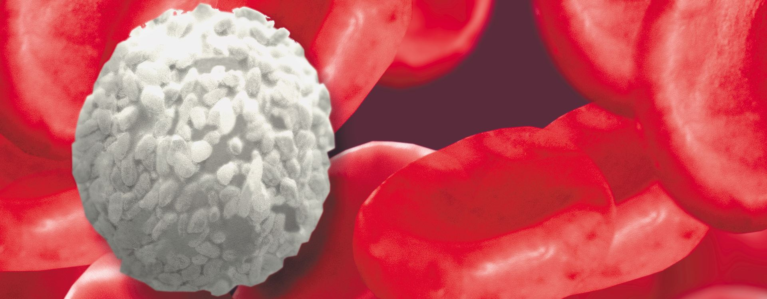
PO TELESU SE PRETAKA KRI

Slide 8
LASNICE
SRCE
DOVODNICA
ODVODNICA

Slide 10
Kri gre med kroženjem po telesu tudi skozi ledvice, kjer se prečisti. Odpadne snovi izločimo skupaj z odvečno vodo.
LEDVICA
SEČEVOD
* SEČNICA
MEHUR

Slide 11
LJUDJE SE RODIMO
JAJČECE
OPLODITEV
SEMENČECE
Moške spolne celice so semenčica. Nastanejo v modih. Ženske spolne celice so jajčeca. Nastanejo v jajčnikih. Običajno le en spermij oplodi zrelo jajčno celico.

Slide 12
Plod se razvija v maternici 9 mesecev. Po rojstvu je novorojenec še več let odvisen od mame.
Po puberteti so vsi mladostniki odrasle osebe.

Slide 13
JAJČNIK
JAJCEVOD
SEMENOVOD
PENIS
MATERNICA
NOŽNICA
Ženski spolni organ
MODA
Moški spolni organ

